Slide 1
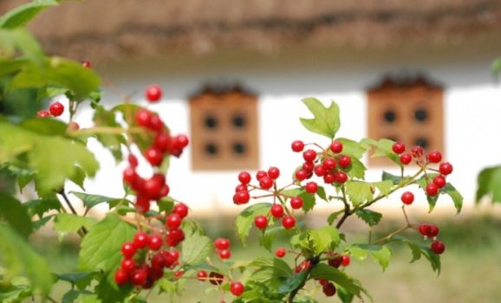

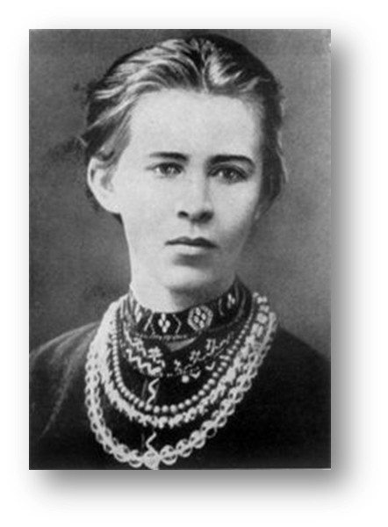


В її імені барви України
Notes:
Слайд 1 В її імені барви України.

Slide 2


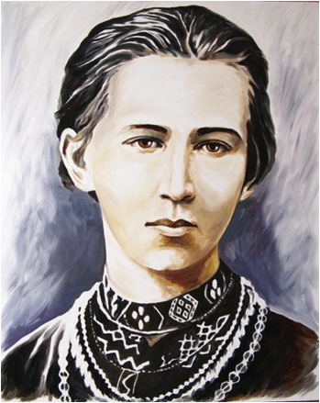
Леся Українка
(1871-1913)
Люди, як зорі, полишають свій слід
у свідомості майбутніх поколінь,особливо люди
талановиті. Мовби крізь серпанок легендарності проступає до нас образ поетеси,образ ніжний і чистий.
Notes:
Слайд 2 Люди, як зорі, полишають свій слід у свідомості майбутніх поколінь, особливо люди талановиті. Мовби крізь серпанок легендарності проступає до нас образ поетеси, образ ніжний і чистий. Ім'я поетеси овіяне всенародною любов'ю. Це була людина виняткової мужності і принциповості, духовної краси і мистецького обдарування. Її талант виявився у багатьох різновидах літературної праці - поезії, драматургії, прозі, літературній критиці і публіцистиці, перекладацькій роботі і фольклористиці.
За життя Леся Українка була відома не лише в Україні. Її добре знали у Грузії, Росії, Болгарії, Польщі, Чехії, Австрії, Німеччині. Нині твори поетеси читають на різних континентах, видаються мовами багатьох народів світу.

Slide 3


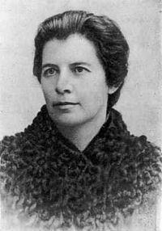
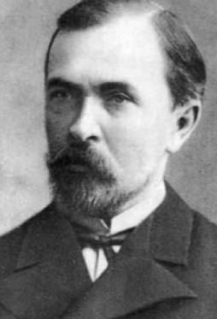
Леся Українка(Лариса Петрівна Косач) народилася 25 лютого у Новограді-Волинському. Мати і батько походили з дворянських родів. Кожен з них був особистістю непересічною, яскраво обдарованою.
Ольга Петрівна (Олена Пчілка)
Петро Антонович Косач
Notes:
Слайд 3 Леся Українка народилася 25 лютого 1871 року в м. Новоград-Волинському у родині з високими духовними інтересами. Мати і батько походили з дворянських родів. Кожен з них був особистістю непересічною, яскраво обдарованою. Мати - письменниця, що писала під псевдонімом: Олена Пчілка, батько - високоосвічений поміщик, що надзвичайно любив літературу та живопис.

Slide 4

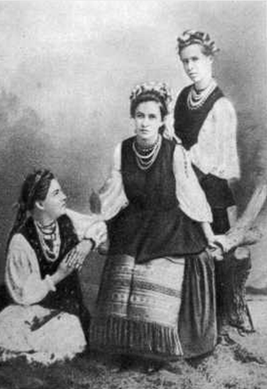
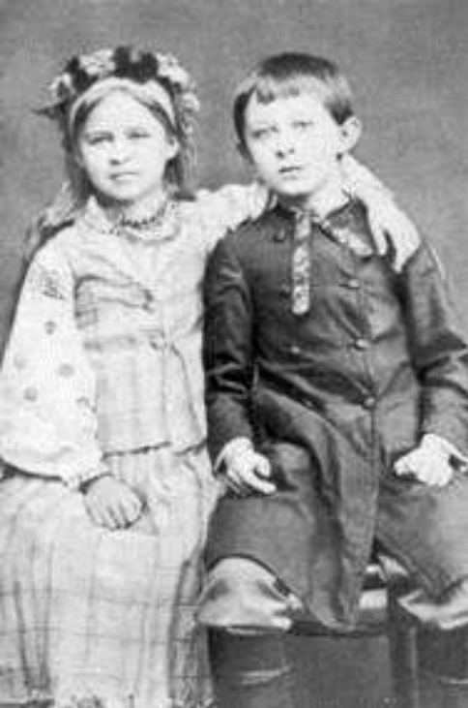
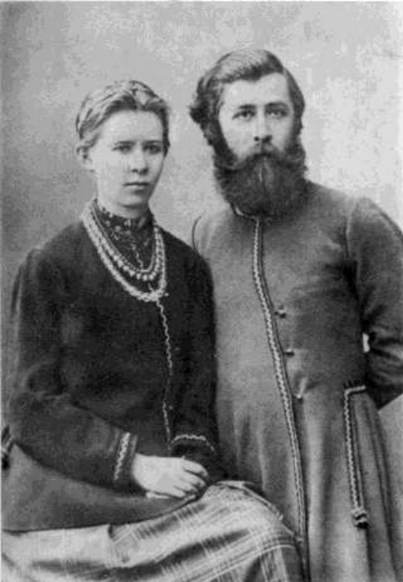
Росла і виховувалась у великій родині - мала трьох сестер і двох братів.
Читати почала в 4 роки. Леся за допомогою гувернантки і матері вивчила німецьку,французьку, російську мови, а згодом - ще 9 іноземних мов.
Леся з сестрами
Леся з братом Михайлом
Notes:
Слайд 4 Росла і виховувалась у великій родині - мала трьох сестер і двох братів.
Зі всіх шістьох дітей, що були в Косачів, Леся найбільше вдалася в батька: і вродою, і характером, і звичками. Вони обоє були поблажливі в ставленні до себе, важко уявити, щоб вони зробили щось таке, що вважали за нечесне. Їм були огидні жадоба, зажерливість, користолюбство тощо. Була в них ще одна спільна риса: вони надзвичайно цінували людську гідність.
Леся Українка та її брат Михайло вчилися у приватних учителів. Рано (у 4 роки) навчилася читати. Сердечна дружба єднає Ларису з її старшим братом Михайлом. За нерозлучність в сім'ї їх називали спільним ім'ям «Мишелосею», пізніше Ларису перезвали в сім'ї на Лесю. А через рік Леся самостійно писала коротенькі листи до своєї бабусі в Гадяч та за кордон до дядька Михайла Драгоманова. Леся за допомогою гувернантки і матері вивчила німецьку,французьку, російську мови, а згодом - ще 9 іноземних мов.

Slide 5

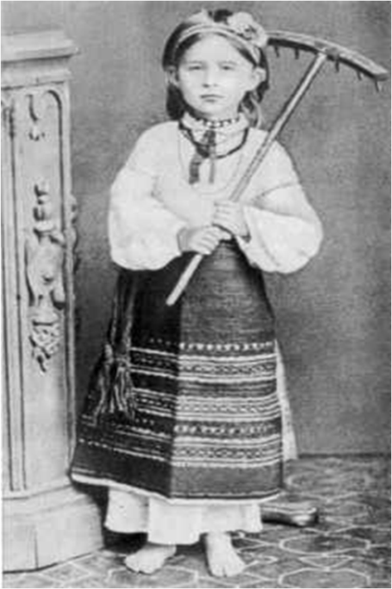
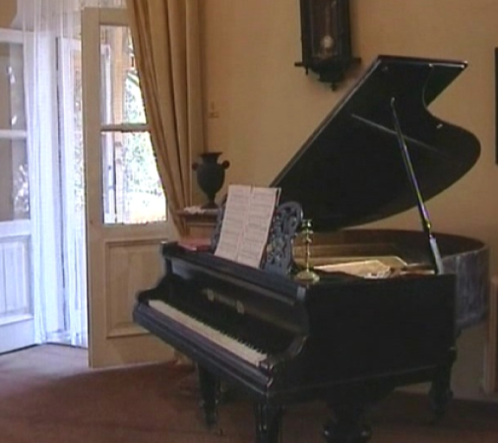
До десяти років Леся росла і розвивалася, як і всі діти.
Була радісна, весела, любила співати
й дуже добре танцювала
із братом "козака".
Коли їй виповнилося 5 років, батьки купили їй фортепіано. Вона не тільки успішно вчилась грати, а й сама
бралася складати музичні твори.
Любила Леся й серйозну роботу – господарчу. Вона завжди мала свій
квітник і город,
сама його обробляла й доглядала. Зовсім маленької – в 6 років – навчилася шити і вишивати,
а згодом навіть взялася мережити батькові сорочку.
Лесі 7 років
Рояль Лесі в Ялті
Notes:
Слайд 5 До десяти років Леся росла і розвивалася, як і всі діти. Була радісна, весела, любила співати
й дуже добре танцювала із братом "козака". Коли їй виповнилося 5 років, батьки купили їй фортепіано. Вона не тільки успішно вчилась грати, а й сама бралася складати музичні твори. Любила Леся й серйозну роботу – господарчу. Вона завжди мала свій квітник і город, сама його обробляла й доглядала. Зовсім маленької – в 6 років – навчилася шити і вишивати, а згодом навіть взялася мережити батькові сорочку.

Slide 6

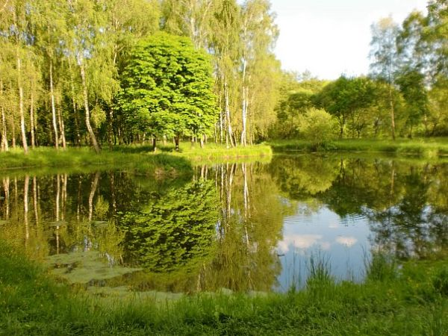
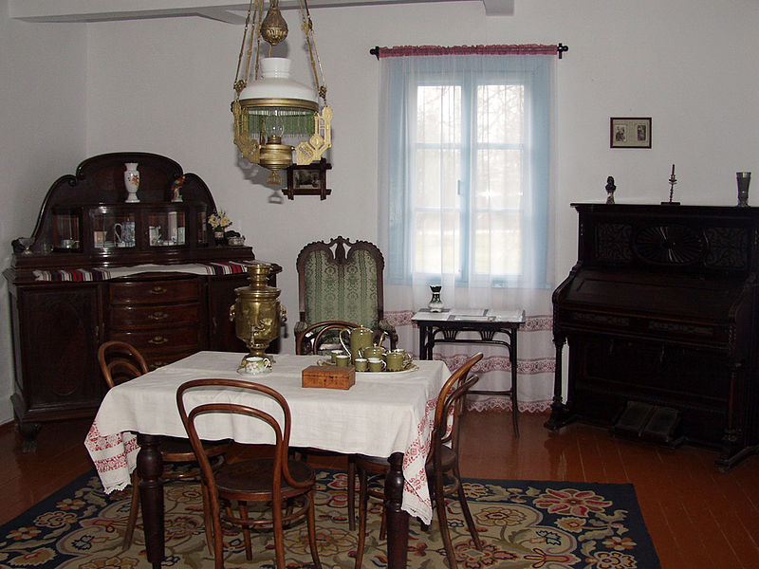
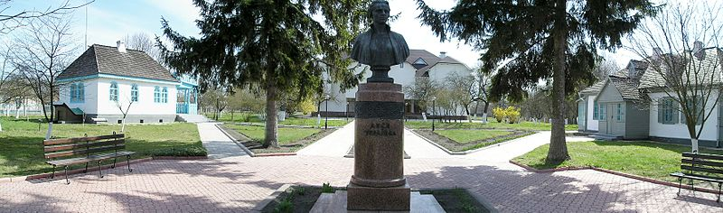
Переведення Петра Косача по службі зробило постійним місцем проживання родини село Колодяжне неподалік міста Ковеля. Саме тут минули дитинство та юність Лесі. Чарівна природа Волині,
атмосфера доброзич-ливості та
Знаменитий ставочок біля якого
народжувалися рядки “Лісової пісні”
любові, що панувала в сім’ї, національне виховання – ось основні чинники формування характеру майбутньої письменниці.
Інтер'єр вітальні в будинку Косачів в селі Колодяжне
Літературно-меморіальний
музей-садиба Лесі Українки в с.Колодяжне
Notes:
Слайд 6 Навесні 1882 року родина Косачів перебралася на постійне проживання до села Колодяжного, що
недалеко повітового містечка Ковеля. Саме тут минули дитинство та юність Лесі. Поліська народна стихія заполонила Лесю і на якийсь час повністю її поглинула. В цьому селі Леся за допомогою свого брата Михайла виконала дуже цінну роботу: записала від різних людей дуже багато пісень. Перед текстами кожної пісні наклеєна була стрічка нотного паперу з нотами мелодії тієї пісні.

Slide 7
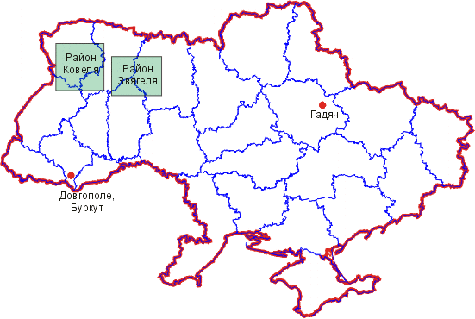
Карта України з місцями, де Леся Українка робила фольклорні записи
Дуже рано почала Леся знайомитися з народною творчістю: піснями та художніми виробами. Мати возила дітей до різних сіл та містечок. Там вона зачаровано слухала веснянки, які селяни співали бодай чи не всім селом. Діти, а особливо Леся, сприймали це все з великим захопленням. Багато пісень увійшло у побут Косачів і стали там улюбленими піснями; це такі як "Подоляночка", "Зайчик", "Женчичок - бренчичок" та інші.
Notes:
Слайд 7 Дуже рано почала Леся знайомитися з народною творчістю: піснями та художніми виробами. Мати возила дітей до різних сіл та містечок. Там вона зачаровано слухала веснянки, які селяни співали бодай чи не всім селом. Діти, а особливо Леся, сприймали це все з великим захопленням. Багато пісень увійшло у побут Косачів і стали там улюбленими піснями; це такі як "Подоляночка", "Зайчик", "Женчичок - бренчичок" та інші.

Slide 8
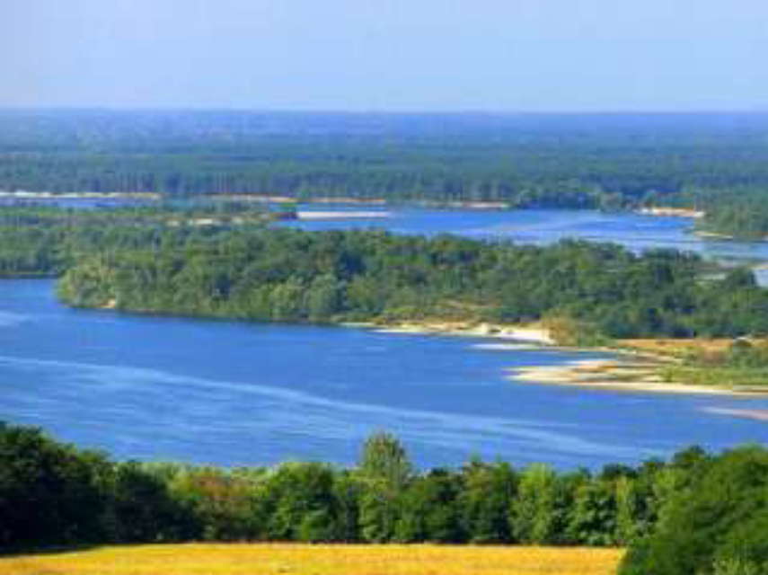
Писати поезії Леся Українка почала рано,
9-літньою дівчиною (вірш «Надія»). Леся написала цей перший у своєму житті вірш під впливом звістки про долю своєї тітки
Олени Антонівни Косач.
Надія
Ні долі, ні волі у мене нема, Зосталася тільки надія одна:
Надія вернутись ще раз на Вкраїну, Поглянути ще раз на рідну країну,
Поглянути ще раз на синій Дніпро, – Там жити чи вмерти, мені все одно;
Поглянути ще раз на степ, могилки, Востаннє згадати палкої гадки…
Ні долі, ні волі у мене нема, Зосталася тільки надія одна.
Notes:
Слайд 8 Лариса Косач виховувалася у літературно-мистецькому оточенні родини Лисенків і Старицьких. У сім’ї часто велися розмови про становище України й українського народу в Російській імперії, обговорювались ідеї поліпшення життя, освіти простих людей. Тітку Лесі, Олену Антонівну Косач, за революційну діяльність було заслано в Олонецьку губернію, а через два роки – у Сибір. Леся гостро сприймала все почуте, тому під впливом розмов про арешт і заслання тітки вона ще дівчинкою написала свій перший вірш “Надія”.
Надія
Ні долі, ні волі у мене нема,
Зосталася тільки надія одна:
Надія вернутись ще раз на Вкраїну,
Поглянути ще раз на рідну країну,
Поглянути ще раз на синій Дніпро, –
Там жити чи вмерти, мені все одно;
Поглянути ще раз на степ, могилки,
Востаннє згадати палкої гадки…
Ні долі, ні волі у мене нема,
Зосталася тільки надія одна.

Slide 9
"… 6 січня 1881 року в Луцьку Леся пішла на річку Стер подивитися як святять воду і в неї дуже померзли ноги.
Ця застуда призвела до
тяжкої хвороби яка змінила все її життя.
Що інтенсивніше наступала
хвороба, то непоборнішим ставав дух, незламнішою воля і жадоба до життя.
Не раз про це заявляла і сама поетеса. Так у чудовому творі
"Contra spem spero“
("Без надії сподіваюсь") вона пише:
Гетьте, думи, ви, хмари осінні!
То тепера весна молода!
Чи то так у жалю, в голосінні
Поминуть молодії літа?
Ні, я хочу крізь сльози сміятись,
Серед лиха співати пісні,
Без надії таки сподіватись,
Жити хочу! Геть думи сумні!
Notes:
Слайд 9 "… 6 січня 1881 року в Луцьку Леся пішла на річку Стер подивитися як святять воду і в неї дуже померзли ноги. Ця застуда призвела до тяжкої хвороби яка змінила все її життя. Що інтенсивніше наступала
хвороба, то непоборнішим ставав дух, незламнішою воля і жадоба до життя. Не раз про це заявляла і сама поетеса. Так у чудовому творі "Contra spem spero“ ("Без надії сподіваюсь") вона пише:
Гетьте, думи, ви, хмари осінні!
То тепера весна молода!
Чи то так у жалю, в голосінні
Поминуть молодії літа?
Ні, я хочу крізь сльози сміятись,
Серед лиха співати пісні,
Без надії таки сподіватись,
Жити хочу! Геть думи сумні!

Slide 10
Коли Лесі виповнилося 13 років, у журналі “Зоря” (1884 р.) у м. Львові було опубліковано її вірш “Конвалія” - який присвятила своїй тітці Олександрі Судовщиковій. І з того часу пішли по всьому світу прекрасні поетичні рядки, підписані гордим і гарним ім’ям Українка.
КОНВАЛІЯ
Росла в гаю конвалія
Під дубом високим,
Захищалась від негоди
Під віттям широким.
Та недовго навтішалась
Конвалія біла, -
І їй рука чоловіча
Віку вкоротила…
Notes:
Слайд 10 1884 рік став знаменним у житті поетеси. У віці 13 років, у львівському журналі “Зоря” з’явився її перший друкований вірш “Конвалія” з підписом “Леся Українка”, який присвятила своїй тітці Олександрі Судовщиковій. І з того часу пішли по всьому світу прекрасні поетичні рядки, підписані гордим і гарним ім’ям Українка.
КОНВАЛІЯ
Росла в гаю конвалія
Під дубом високим,
Захищалась від негоди
Під віттям широким.
Та недовго навтішалась
Конвалія біла, -
І їй рука чоловіча
Віку вкоротила…

Slide 11

Вимушені потребою лікування подорожі до Німеччини,
Австро-Угорщини, Італії, Єгипту, кількаразові перебування на Кавказі, в Криму збагатили її враження та сприяли розширенню кругозору письменниці. Побувавши в 1891р.
у Галичині, а пізніше й на Буковині, Українка познайомилася з багатьма визначними діячами Західної України: І. Франком, М. Павликом, О. Кобилянською, В. Стефаником, О. Маковеєм,
Н. Кобринською.
Прощай, Волинь!
прощай, рідний куточок!
Мене від тебе доленька жене,
Немов од дерева одірваний листочок…
Notes:
Слайд 11 Вимушені потребою лікування подорожі до Німеччини, Австро-Угорщини, Італії, Єгипту, кількаразові перебування на Кавказі, в Криму збагатили її враження та сприяли розширенню кругозору письменниці. Побувавши в 1891р. у Галичині, а пізніше й на Буковині, Українка познайомилася з багатьма визначними діячами Західної України: І. Франком, М. Павликом, О. Кобилянською, В. Стефаником, О. Маковеєм, Н. Кобринською.
Прощай, Волинь!
прощай, рідний куточок!
Мене від тебе доленька жене,
Немов од дерева одірваний листочок…

Slide 12



1892 у Львові вийшла «Книга пісень» Генріха Гейне в перекладах Лесі Українки (спільно з М. Славінським). Перша збірка її оригінальних поезій «На крилах пісень» з'явилася у Львові (1893, друге видання в Києві 1904), там же вийшла й друга збірка «Думи і мрії» (1899), третя «Відгуки» (1902) — в Чернівцях.
Notes:
Слайд 12 1892 у Львові вийшла «Книга пісень» Генріха Гейне в перекладах Лесі Українки (спільно з М. Славінським). Перша збірка її оригінальних поезій «На крилах пісень» з'явилася у Львові (1893, друге видання в Києві 1904), яка, за словами І.Франка, “становить, без сумніву, найважніший здобуток поетичної нашої літератри”. Друга збірка, «Думи і мрії», вийшла в 1899 р., третя - «Відгуки» — у 1902 р. в Чернівцях.

Slide 13

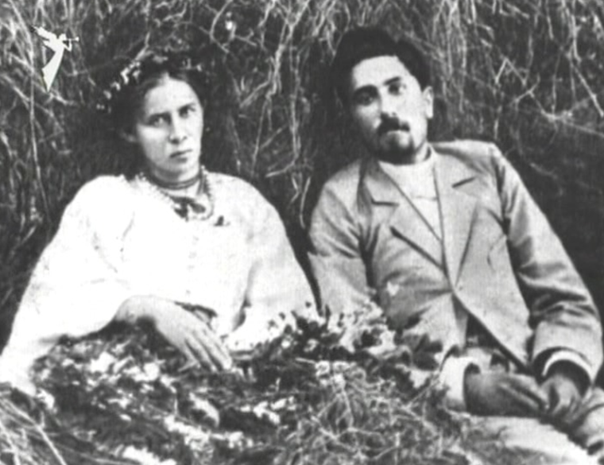
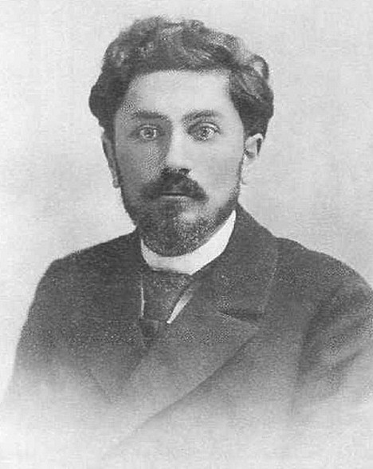
Ще один штрих до характеру поетеси - це її стосунки з Мержинським.
На таку любов здатна лише людина шляхетної душі і глибоких почувань. Сергій не кохав Лесю, але саме вона поїхала у Мінськ до приреченого хворого, коли всі залишили його. Поїхала, навіть переступивши через заборону матері.
У ніч смерті коханого вона створила драму “Одержима” і тому, як напише згодом, пережила цей немилосердний удар долі.
Ця сторінка життя відкрила нам жінку люблячу, сильну духом, саможертовну і героїчну.
Notes:
Слайд 13 Ще один штрих до характеру поетеси - це її стосунки з Мержинським.
На таку любов здатна лише людина шляхетної душі і глибоких почувань. Сергій не кохав Лесю, але саме вона поїхала у Мінськ до приреченого хворого, коли всі залишили його. Поїхала, навіть переступивши через заборону матері. Проте Мержинський, замість слів освідчення, прохав Лесю попіклуватись про іншу жінку, яку він кохав. Леся, що доглядала у Мінську за смертельно хворим Сергієм, писала від його імені листи до «суперниці». Фанатично переповнений ідеями боротьби за звільнення трудящих, Мержинський сприймав геніальну Лесю лише як подругу та ділового партнера.
У ніч смерті коханого вона створила драму “Одержима” і тому, як напише згодом, пережила цей немилосердний удар долі.
Ця сторінка життя відкрила нам жінку люблячу, сильну духом, саможертовну і героїчну.

Slide 14
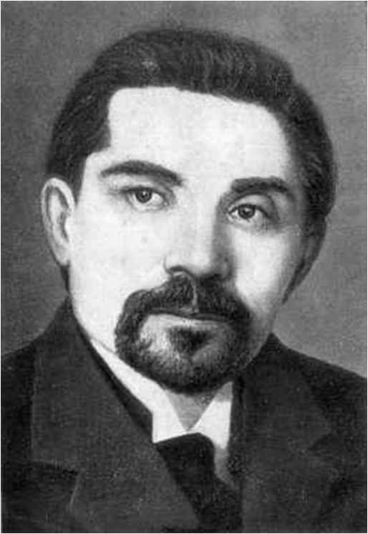
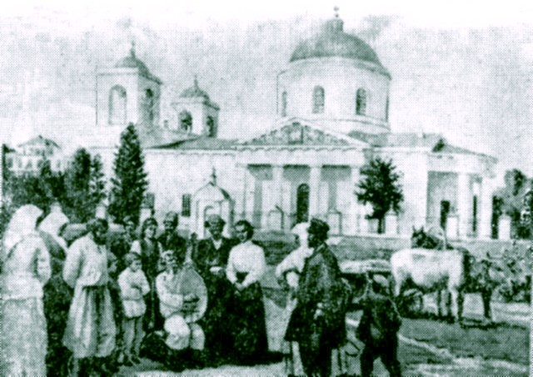
У тридцять шість років, вона знову полюбила. Людину, що на її почуття відповіла не менш щирою і глибокою прихильністю - Климента Квітку, ученого музикознавця-фольклориста, збирача народних переказів і пісень. Квітка так жагуче прив'язався до тоненької, хворої жінки з великими сумними очима, яка розуміє його з півслова, що навідріз відмовився її залишити! І, незважаючи на весь гнів і похмурі прогнози майбутнього молодих, Ольга Петрівна була змушена погодитися на шлюб дочки.
Гадяч. Леся Українка та Климент Квітка біля Свято-Успенського собору
Notes:
Слайд 14 У тридцять шість років, вона знову полюбила. Людину, що на її почуття відповіла не менш щирою і глибокою прихильністю - Климента Квітку, ученого музикознавця-фольклориста, збирача народних переказів і пісень. Мати Лесі знову була люто проти усіляких відносин дочки "з якимсь жебраком", як вона презирливо називала Климента - людину м'яку за характером, замкнуту, соромливу, що пережила в дитинстві глибоку особисту драму -він ріс у прийомній родині.
Але Квітка так жагуче прив'язався до тоненької, хворої жінки з великими сумними очима, яка розуміє його з півслова, що навідріз відмовився її залишити! І, незважаючи на весь гнів і похмурі прогнози майбутнього молодих, Ольга Петрівна була змушена погодитися на шлюб дочки.

Slide 15
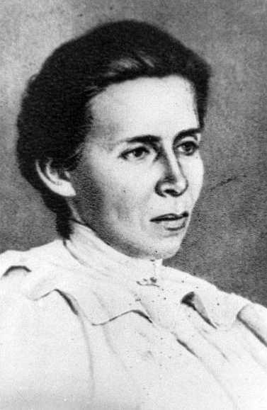
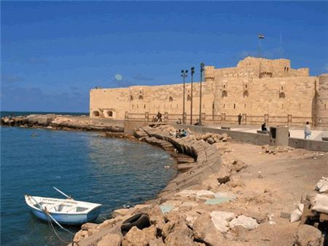
Останні роки Л.Косач-Квітки пройшли в подорожах не по власній волі. На звістку про важкий стан Лариси Петрівни в Грузію приїхала її мати. Їй письменниця продиктувала проект своєї так і ненаписаної драми ”На берегах Александрії”.
1913 рік
Notes:
Слайд 15 Останні роки життя Л. Косач-Квітки пройшли в подорожах на лікування до Єгипту й на Кавказ. Разом із чоловіком, Климентієм Квіткою, вона працювала над зібранням фольклору, інтенсивно опрацьовувала власні драми. На звістку про важкий стан Лариси Петрівни в Грузію приїхала її мати. То власне їй письменниця диктувала проекти своєї так і ненаписаної драми «На берегах Александрії». Символічне значення її творчості можна прочитати в молитві дітей до Геліоса над манускриптами.

Slide 16


Вона померла в м. Сурамі (Грузія) 1 серпня 1913 року у віці 42 років. Полетіла "на крилах пісні". Здійснилася її давня мрія: вона завжди хотіла поторкати руками хмари...
Хто вам сказав,що я слабка,
Що я корюся долі?
Хіба тремтить моя рука
Чи пісня й думка кволі?
Notes:
Слайд 16 Вона померла в м. Сурамі (Грузія) 1 серпня 1913 року у віці 42 років. Полетіла "на крилах пісні". Здійснилася її давня мрія: вона завжди хотіла поторкати руками хмари...
Хто вам сказав,що я слабка,
Що я корюся долі?
Хіба тремтить моя рука
Чи пісня й думка кволі?

Slide 17
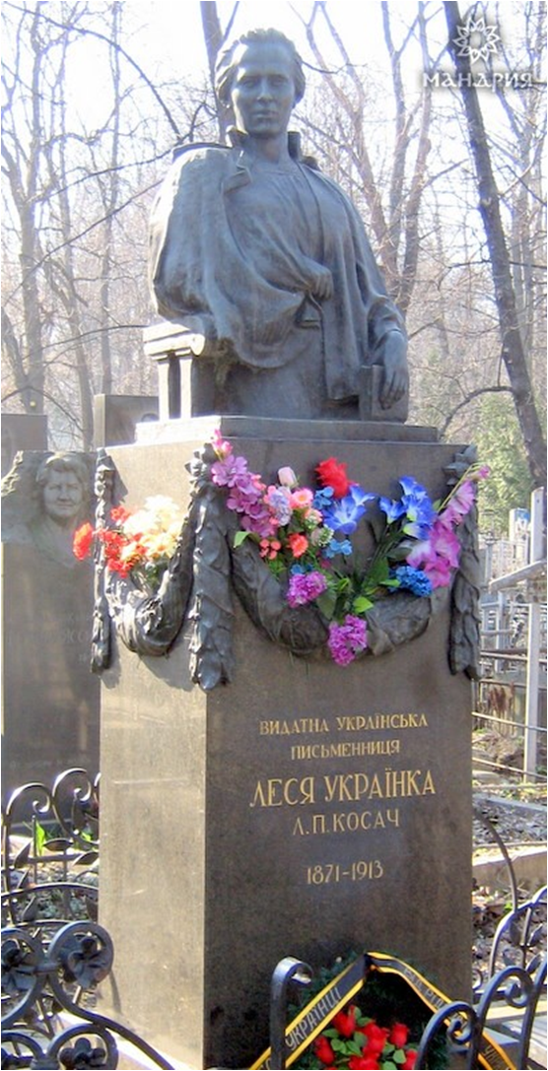
Тіло її перевезли до Києва і поховали на Байковому кладовищі.
Notes:
Слайд 17 Тіло її перевезли до Києва і поховали на Байковому кладовищі.

Slide 18

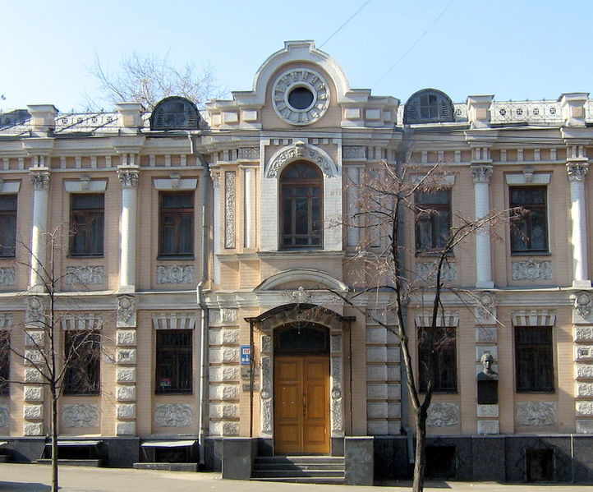
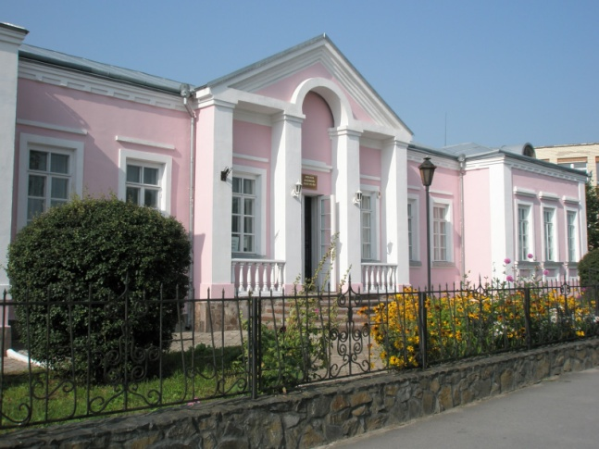
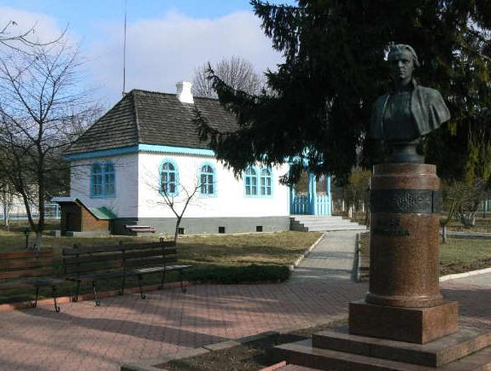
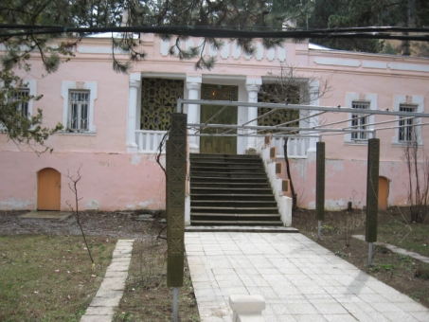
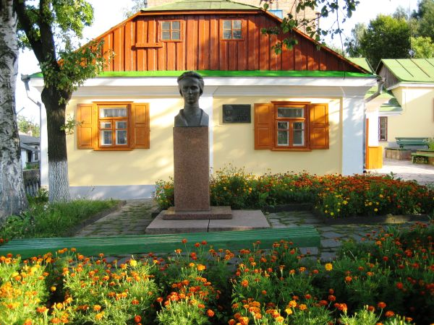
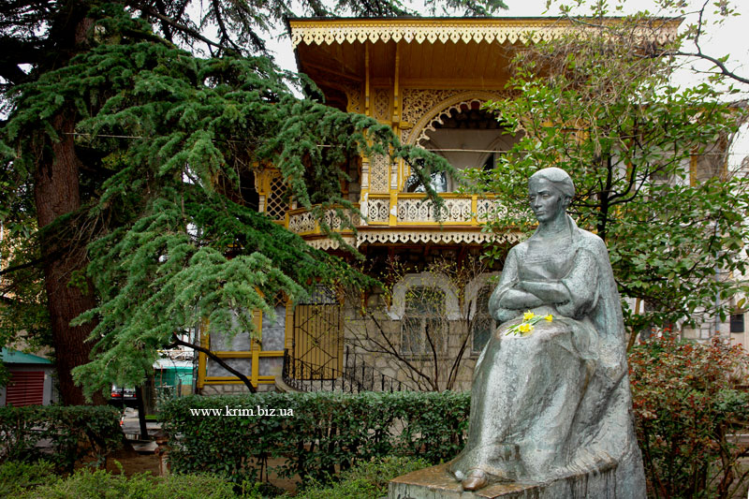
Музеї
Музей Лесі Українки у Києві
Музей Лесі Українки у Колодяжному
Музей Лесі Українки у Новограді-Волинському
Музей Лесі Українки у Сурамі
Музей родини Косачів
Музей Лесі Українки у Ялті
Музей у Києві
Музей у Колодяжному
Музей родини Косачів
Музей у Сурамі
Музей
у Новограді-Волинському
Музей Лесі Українки у Ялті
Notes:
Слайд 18 Музеї
Музей Лесі Українки у Києві
Музей Лесі Українки у Колодяжному
Музей Лесі Українки у Новограді-Волинському
Музей Лесі Українки у Сурамі
Музей родини Косачів
Музей Лесі Українки у Ялті

